Slide 1
THG顕微鏡を用いた3倍の最大イメージング深度
B4 小谷 洸平

Slide 2
Murat Yildirim ,Nicholas Durr , and Adela Ben-Yakara , “Tripling the maximum imaging depth with third-harmonic generation microscopy,” Journal of Biomedical Optics 20(9), 096013 (September 2015).
Notes:
この研究の目的は2光子蛍光顕微鏡と比較して、THG顕微鏡は声帯のような組織において最大イメージング深度をどれほど達成できるのかというものです。

Slide 3
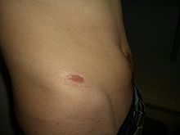
背景
術後創傷治癒から生じる声帯瘢痕化に関連
→音声障害の主要な原因
生体材料の注入場所の正確で効率的な位置が分からない
表皮下の傷ついた組織の位置を特定、声帯中の高分解イメージング
Notes:
瘢痕（はんこん、scar）とは、潰瘍、創傷、梗塞による壊死などによって生じた、様々な器官の組織欠損が、肉芽組織の形成を経て、最終的に緻密な膠原線維（コラーゲン）や結合組織に置き換わる事で修復された状態。

Slide 4
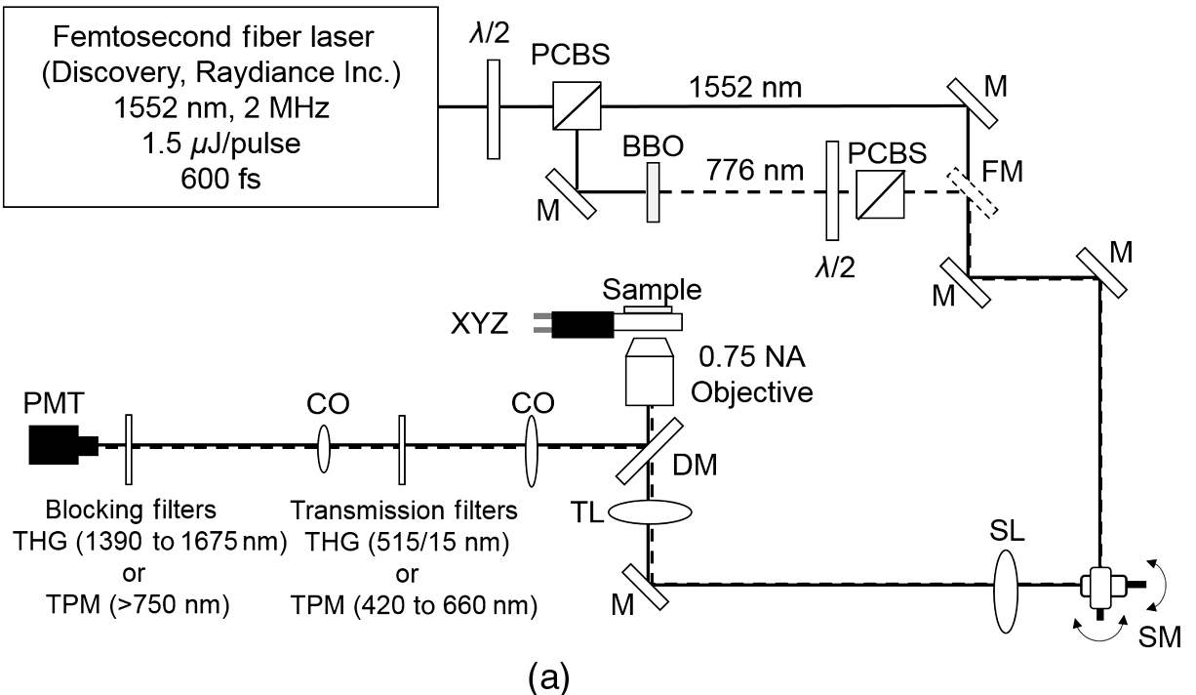
実験装置
Notes:
フェムト秒レーザー光は半波長板と偏光立方ビームスプリッター(PCBS)を通過する。BBO(ホウ酸バリウムクリスタル)を使って周波数2倍パルスを達成。両方のビームはガルバノスキャニングミラー(SM)を使ってスキャン。スキャンレンズ(SL)とチューブレンズ(TL)の両方を使って開口数0.75、倍率20倍の対物レンズに入れる。サンプルに当てて発生した2光子蛍光、THG光をダイクロイックミラー(DM)、コレクションオプティクス(CO)、レーザーブロッキングフィルター(Edmund Optics)とTHGフィルター(515/15nm)もしくはTPMフィルター(420 to 660nm)によって光電子増倍管(PMT)(H10770 PA-40,Hamamatsu)の中に集光される。

Slide 5
TPMとTHGはそれぞれ2次と3次の非線形過程

Slide 6
サンプル(豚の声帯)の消衰特性
光学特性を調べるために励起波長(776nmと1552nm)で3つの表面粘膜固有層の切片を測定
$F_{th}=\frac{E_{th,surface}}{πw^{2}}exp\left(\frac{−z_{ep}}{l_{ext,ep}}\right)exp\left[−\left(\frac{z_{ab}−z_{ep}}{l_{ext,LP}}\right)\right]$ ,(1)
$F_{th}=\frac{E_{th,surface}}{πw^{2}}exp\left[−\left(\frac{z_{ep}}{l_{ext,ep}}+\frac{z_{ab}−z_{ep}}{l_{ext,LP}}\right)\right]=\frac{E_{th,surface}}{πw^{2}}exp\left(\frac{−z_{ab}}{l_{ext}}\right)$ ,(2)
$F_{th}$：SLPの切片しきい流量
$E_{th,surface}$：組織表面パルスエネルギー
w：焦点面のレーザービームの半径$\frac{1}{e^{2}}$
$z_{ab}$：それぞれの切片深さ
$z_{ep}$：表皮厚さ
$l_{ext,ep}$：表皮励起長さ
$l_{ext,LP}$：SLP励起長さ
Notes:
SLP（表面粘膜固有層）

Slide 7
それぞれの切片深さに当てはまる3つの等式を解くと
未知数$l_{ext,ep}$, $l_{ext,LP}$ ,$F_{th}$が決定
最大イメージング深さ$z_{m}$において、励起波長$l_{ext}$は式(2)から$z_{ab}$を$z_{m}$に置き換えることで(3)のように推論できる
励起波長$l_{ext}$=$\frac{z_{m}∗l_{ext,ep}∗l_{ext,LP}}{z_{ep}∗l_{ext,LP}+\left(z_{m}−z_{ep}\right)∗l_{ext,ep},}$ ,(3)

Slide 8
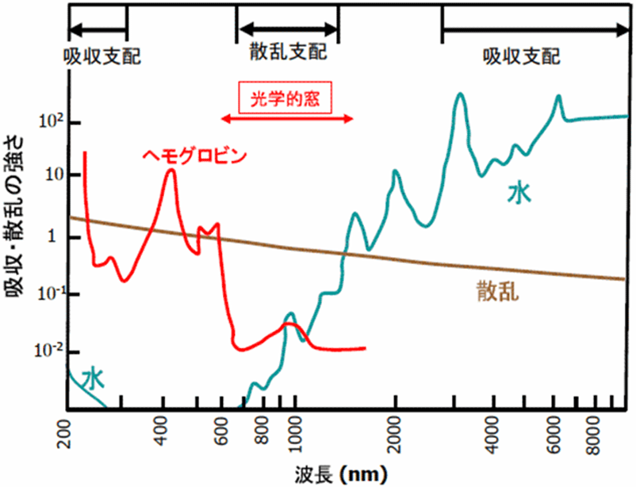
・776nm
組織吸収は無視できる
→励起長さは散乱長さと等しい
・1552nm
吸収も考慮に入れる
→散乱と吸収成分の認識が必要
$l_{sca,λ_{2}}=l_{sca,λ_{1}}{\left(\frac{λ_{2}}{λ_{1}}\right)}^{1.627±0.115}$ ,(4)
式(1)～(4)から算出された値はシミュレーションに使われる
Notes:
異なった深さで1552nmレーザー光を集光して、焦点面で気泡形成する最小パルスエネルギーを測定することで蒸留水の吸収長さを計測することができる

Slide 9
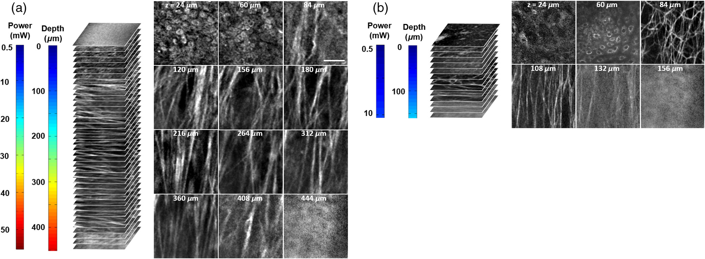
最大イメージング深度
(a)THGイメージ
(b)TPMとSHGの統合イメージ
THG：上皮細胞とECM線維
TPM：ニコチンアミドアデニンジヌクレオチドリン酸
と上皮のフラビンとコラーゲン線維とエラスチン線維
↓
THGとTPM信号は異なった組織成分から検出される
Notes:
ECM→細胞外マトリックス

Slide 10
SB比
(a)よりTHGはイメージング深度を約3倍に
(b)よりTHGは無次元の深度を1.7倍に
アウトオブフォーカス発生確率減少
1552nmで発生する信号吸収の減少
THG顕微鏡の最大イメージング深さを改善
Notes:
正規化：データ等々を一定のルール（規則）に基づいて変形し、利用しやすくすること

Slide 11
TPM
THG
正規化されたイメージング深度は
(a)χ＝25～62,$消衰長さl_{ext}$＝4～5
(b)χ＝25～62,消衰$長さ l_{ext}$＝7
だとモンテカルロシミュレーションから推定
破線の円(実験結果)と一致
Notes:
χ：不均一性 バツ印：モンテカルロシミュレーションの結果(シミュレーションや数値計算を乱数を用いて行う手法) 破線の円：実験結果のおおよその範囲
正規化されたイメージング深さは消衰長さの対数依存性を持っていた

Slide 12
TPM
THG
(a)χ＝25～62,$消衰長さl_{ext}$＝4～5
(b)χ＝25～62,消衰$長さ l_{ext}$＝7
THG顕微鏡は全ての不均一性χの数値について同じ消衰長さでの
イメージング深度はTPM顕微鏡のおよそ2倍だと分かった
バックグラウンド信号を減らし、SB比を改善することができるかも
正規化されたイメージング深度は
だとモンテカルロシミュレーションから推定
破線の円(実験結果)と一致
Notes:
χ：不均一性 バツ印：モンテカルロシミュレーションの結果(シミュレーションや数値計算を乱数を用いて行う手法) 破線の円：実験結果のおおよその範囲
正規化されたイメージング深さは消衰長さの対数依存性を持っていた

Slide 13
第3高調波発生中の組織熱特性
組織表面温度(深さ420μm地点にレーザー4秒照射)
平均パワーごとの組織熱緩和時間
平均 パワー | 120mW | 240mW | 480mW
実験値$τ$(s) | 15.1 ±0.5 | 14.8 ±0.4 | 14.9 ±0.2
理論値$τ$(s) | 13.9 ±1.1 | 14.0 ±1.1 | 13.9 ±1.1
$τ$～$\frac{ρVc}{hA_{s}}$
組織密度ρ [${kg}/{m^{3}}$]
組織の比熱c [$J/{kgK}$]、${\text{スポットサイズの範囲}A}_{s}$[$m^{2}$]
レーザースポットの体積V [$m^{3}]$
環境空気の対流性熱伝達係数h[$W/{m^{2}K}$]
Notes:
バルク皮膚使用。最大温度が1℃から6℃になった。

Slide 14
実験やシミュレーションでTHGイメージの深さ分解温度分布を決定することができる
表面温度とイメージングパワーの推移
Notes:
表面下の温度分布を予測する熱伝達シミュレーションと実験値
深さ分解能THGイメージングの時間

Slide 15
表面温度とイメージングパワーの関係
組織焦点面温度と実験期間とインターバル時間の関係
組織熱の適切な管理が必要
深さ分解温度分布
Notes:
数値分析は高NA対物レンズ(0.75NA,20×,Nikon)を使う。
(a)深さ420μmのとき表面温度増加が最大 (b)温度増加は2℃以内におさまる (c)bより、30秒のインターバル時間（熱を避けるため）は実験期間と焦点面の温度増加の観点から最適な条件だ。
・実験期間：20分以内 ・最大温度増加：2℃以内 が最適な条件

Slide 16
組織熱の管理
連続イメージング間の熱を避けるには信号発生に影響するパラメーター間の関係を分析する必要あり
$I_{f}：$発生非線形信号強度
$P_{ave}：$平均レーザーパワー
$τ_{p}$：パルス幅(600fs)
$f_{P}：$レーザーの繰り返し率(2MHz)
NA：対物レンズの開口数(~0.5)
$λ_{exc}：$励起波長
$$〈I_{f3P}(t)〉\sim \frac{P_{ave}^{3}}{{\left(τ_{p}f_{p}\right)}^{2}}\left(\frac{{NA}^{2}}{{hcλ}_{exc}}\right)$$
$τ_{p}$＜100fsに減少させると
対物レンズNAを可能な限り高いNA(0.75)に
繰り返し率を減らす(300kHz)
最大イメージングパワーを約3割に減少
$P_{ave}$を約3割に減少
平均パワーを減少
繰り返し率を減らすことによりピーク強度が上がり組織の光学的破壊が起こった
光学的パラメーターとレーザーの活用方法を理解することは重要
Notes:
対物レンズのNA増加, $τ_{p}$や$f_{P}$の減少→$P_{ave}$を低く保つ
・1552nmでの吸水率は高いので水浸レンズは使えない
・繰り返し率：臨床応用のために高速イメージング速度が必要(最低1fps) →低すぎてもダメ

